Slide 1
Использование ИКП «Сферум»
ГБУ ДПО СО «Большеглушицкий ресурсный центр»

Slide 2
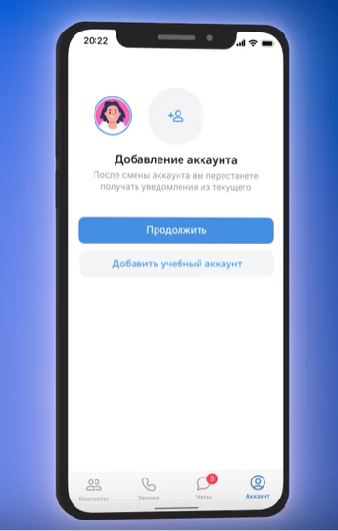
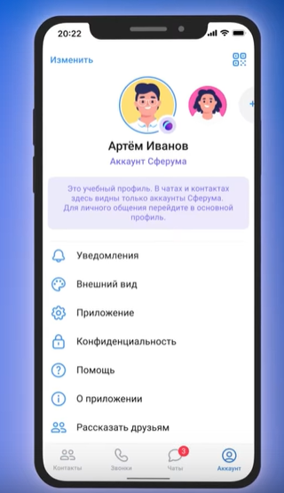

Slide 3
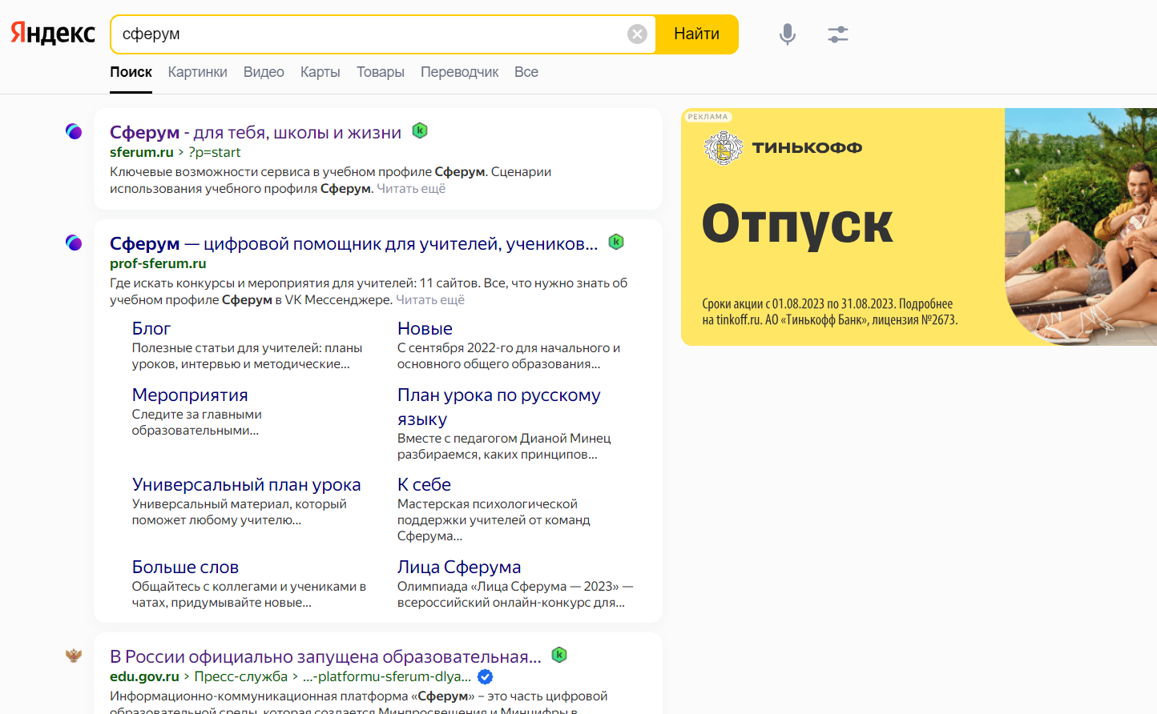

Slide 4
ОСНОВНЫЕ ПРЕИМУЩЕСТВА СФЕРУМ
ЧАТЫ И ЗВОНКИ
ФАЙЛЫ ДО 2 ГБ
ПЕРЕВОД ГОЛОСОВЫХ СООБЩЕНИЙ В ТЕКСТ

Slide 5
КАК ЗАРЕГИСТРИРОВАТЬ ОРГАНИЗАЦИЮ В СФЕРУМЕ
Как зарегистрировать организацию в Сферуме?
Для подключения вашей образовательной организации к Сферуму отправьте письмо с заявкой на почту info@sferum.ru или напишите со своего аккаунта, нажав на кнопку «Задать вопрос про Сферум». В теме обращения напишите «СФЕРУМ: Регистрация организации».
В заявке укажите:
- полное и сокращённое название организации;
- населённый пункт и субъект РФ;
- ИНН, КПП и ОГРН организации;
- Ф. И. О. администратора организации на платформе, номер мобильного телефона для регистрации и email-адрес для связи.
Вместе с заявкой пришлите, пожалуйста, два документа:
1) Документ о назначении администратора. Он составляется в свободной форме и не обязательно должен быть приказом. Важно, чтобы в документе были:
✔ живая подпись руководителя;
✔ печать;
✔ мобильный номер администратора и адрес его электронной почты;
✔ указание, что сотрудник назначен администратором в Сферуме;
✔ чётко видны все данные.
2) Заполненная анкета в формате .xlsx (сканировать анкету не нужно): https://cloud.mail.ru/public/Ff3T/LQ6vjtRLj.

Slide 6
АДМИНИСТРИРОВАНИЕ
Как сменить администратора?
Администраторы могут назначать аналогичную роль другим учителям. Для этого в списке участников нажмите на три точки рядом с кандидатом → «Редактировать» → Установите галочку в поле «Администратор» → «Сохранить».
Здесь же можно лишить учителя права администрирования.
Если в школе был только один администратор, который уже не работает, то наделить правами другого сотрудника можно с помощью поддержки. Для этого напишите в поддержку через раздел «Помощь», опишите ситуацию и прикрепите документ о назначении сотрудника.
В документе укажите Ф. И. О. нового администратора, номер телефона, с которым он пройдёт регистрацию, и адрес электронной почты.
Бывшего администратора можно удалить из школы: откройте список участников → Напротив нужного участника нажмите на три точки → «Удалить из школы».

Slide 7
ЧТО ТАКОЕ VK ID
VK ID — это технологическое решение, которое использует платформа Сферум и другие российские интернет-ресурсы для аутентификации (входа) пользователя.
Важно. Для работы на платформе регистрация в социальной сети ВКонтакте не нужна. А если у вас уже есть аккаунт ВКонтакте, в Сферуме его никто не увидит: вы лишь воспользуетесь уже существующим VK ID для входа.

Slide 8
КАКИЕ РОЛИ ЕСТЬ НА ПЛАТФОРМЕ?
Сейчас на платформе существуют четыре роли: администратор, учитель, ученик, родитель. Роль администратора можно совмещать с ролью учителя.
Какие роли есть на платформе? Каковы их возможности?
Сейчас на платформе существуют четыре роли: администратор, учитель, ученик, родитель. Роль администратора можно совмещать с ролью учителя.
Возможности ролей
Администратор координирует все процессы внутри конкретной образовательной организации на платформе и может:
● приглашать учителей и учеников сообщество организации;
● добавлять и редактировать информацию о школе;
● размещать общешкольные материалы: документы, видео, статьи;
● создавать классы, чаты школы и класса, управлять ими;
● публиковать информацию в каналах школы;
● планировать и запускать трансляции;
● начинать видео- или аудиоуроки.
Учитель может:
● присоединяться в Сферуме к образовательной организации и классам, в которых преподаёт;
● создавать чаты класса и управлять ими;
● классный руководитель может приглашать своих учеников в класс;
● приглашать учеников в классы или беседы классов;
● размещать необходимые для учёбы материалы: документы, видео, статьи;
● начинать видео- или аудиоуроки.
Ученик может:
● присоединяться в Сферуме к образовательной организации и состоять в том классе, в котором обучается;
● вступать в чаты;
● писать в чатах;

Slide 9
КАК ВЕРИФИЦИРОВАТЬ ПРОФИЛЬ СОТРУДНИКА ЧЕРЕЗ VK
Сотрудникам организаций необходимо верифицировать профиль, чтобы вступить в сообщество Сферум и в полной мере построить свою работу.
Если вы уже состоите в сообществе вашей организации на платформе Сферум, проходить процесс верификации не нужно.
Порядок действий для верификации профиля сотрудника в мобильном приложении VK Мессенджер.
Вариант 1. По ссылке-приглашению от администратора
1. Откройте мобильное приложение VK Мессенджер и войдите в учебный профиль Сферум
2. Перейдите в раздел «Аккаунт» и нажмите «Подтвердить роль сотрудника»
3. Вставьте ссылку-приглашение от администратора в нужное поле
4. Введите название предмета или вашу должность → Выберите класс, группу или подразделение, в котором работаете → Нажмите «Присоединиться»
5. Администратор сообщества рассмотрит вашу заявку. После одобрения заявки в VK Мессенджере вы получите уведомление

Slide 10
Вариант 2. Самостоятельная подача заявки
1. Откройте мобильное приложение VK Мессенджер → Перейдите в раздел «Аккаунт»
2. Нажмите на кнопку «Подтвердить роль сотрудника»
3. После этого вы сможете подать заявку на вступление в организацию. Для этого нажмите «Выбрать организацию»
4. Выберите населённый пункт и нужную организацию
5. Выберите роль, укажите предмет или должность, классы или группы, в которых вы работаете, и нажмите «Отправить заявку»
Примечание: если в данной организации пока нет классов или групп, вступить в неё не получится. Запросите приглашение у администратора сообщества вашей организации.
6. Администратор сообщества рассмотрит вашу заявку. После одобрения заявки в VK Мессенджере вы получите уведомление

Slide 11
КАК ПОДАТЬ ЗАЯВКУ НА ВСТУПЛЕНИЕ В ОО?
Зайдите в раздел «Профиль» и нажмите «Вступить в организацию». Укажите населённый пункт и регион. Затем выберите свою школу в выпадающем списке.
Обратите внимание: важно правильно указать свою роль, поскольку возможности у учителей и учеников на платформе разные. Если вы ошиблись в выбранной роли, обратитесь за помощью к администратору школы.

Slide 12
ФУНКЦИОНАЛЬНЫЕ ВОЗМОЖНОСТИ РОДИТЕЛЯ
1. Если вы — родитель, после вашей регистрации на платформе Сферум в разделе «Профиль» → «Контакты» отобразятся все учителя вашего ребёнка. Вы можете написать ребёнку или педагогу в личные сообщения — для этого нажмите на значок диалога рядом с именем. Чтобы провести видеозвонок, находясь в диалоге с собеседником, нажмите значок трубки вверху справа.
2. Также вам как родителю доступно личное облачное хранилище документов. Вы можете загрузить нужные документы в облако и открывать их с любого устройства.
Чтобы добавить файлы, нажмите «Мои документы» в левом меню → + → Выберите нужные файлы.

Slide 13
VK МЕССЕНДЖЕР ДЛЯ РОДИТЕЛЕЙ
1️. Установите приложение VK Мессенджер на смартфон. Приложение доступно в RuStore, Google Play, App Store, AppGallery.
2️. Откройте приложение VK Мессенджер на телефоне и нажмите на кнопку «Создать профиль Сферума».
Регистрация в VK Мессенджере происходит с помощью VK ID. Это технологическое решение для аутентификации пользователя. Чтобы им воспользоваться, не нужно регистрироваться в социальной сети ВКонтакте. Вы можете создать учебный профиль в VK Мессенджере независимо от того, регистрировались ли через VK ID или нет.
3️. Введите свой номер телефона и нажмите кнопку «Продолжить».
4️. Введите код-подтверждение, который придёт на ваш телефон. Если ранее вы уже регистрировались через VK ID, нужно будет ввести пароль.
5️. Заполните информацию о себе. Нужно указать имя и фамилию, дату рождения, пол — и снова нажать кнопку «Продолжить».
6️. Учебный профиль готов!

Slide 14
УЧЕБНЫЙ ПРОФИЛЬ С КОМПЬЮТЕРА ДЛЯ РОДИТЕЛЕЙ
1️. Перейдите на сайт web.vk.me, чтобы начать работу в VK Мессенджере.
2. Нажмите «Создать профиль Сферума».
3️. Введите номер телефона и нажмите кнопку «Продолжить».
4️. Введите код подтверждения, который придёт на номер телефона. Если раньше вы регистрировались через VK ID, нужно будет ввести пароль.
5️. Заполните информацию о себе. Нужно указать имя и фамилию, дату рождения, пол — и снова нажать кнопку «Продолжить».
6️. Учебный профиль готов!

Slide 15
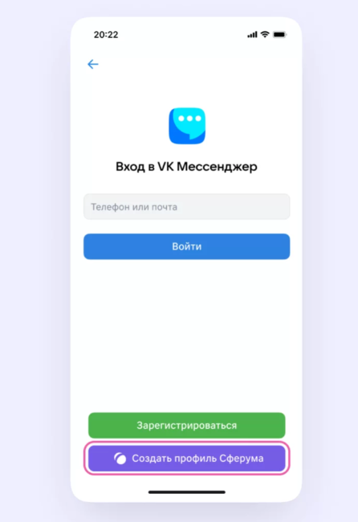
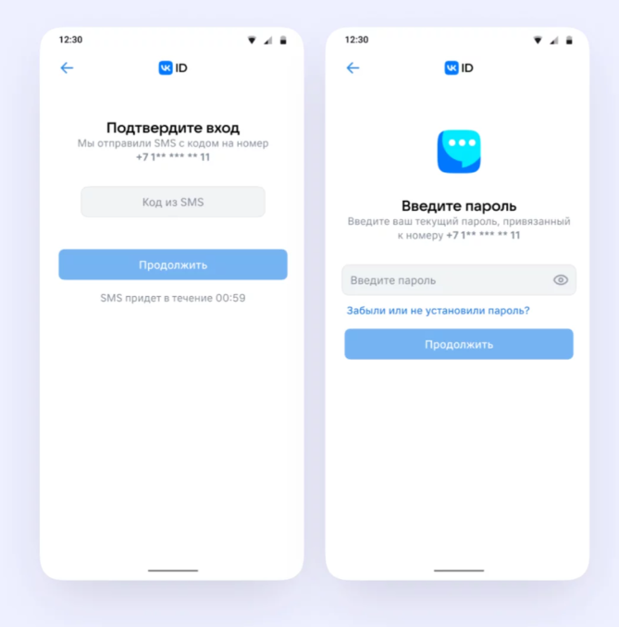

Slide 16
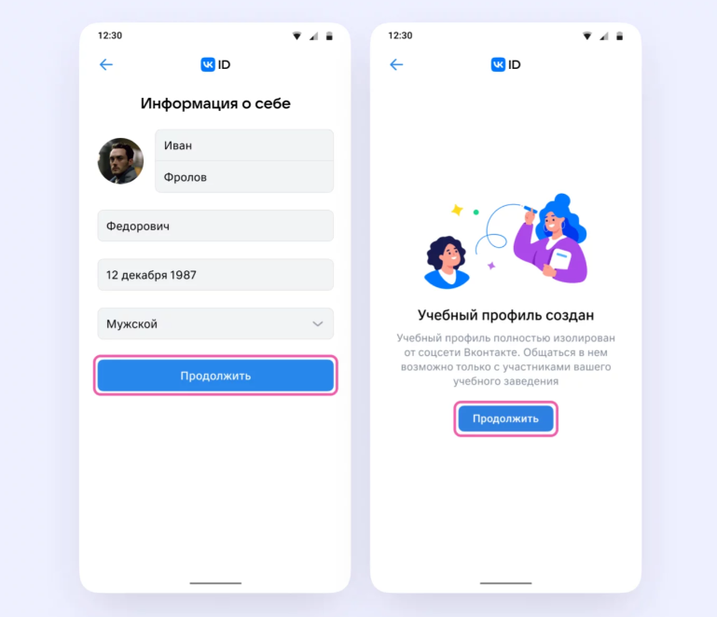

Slide 17
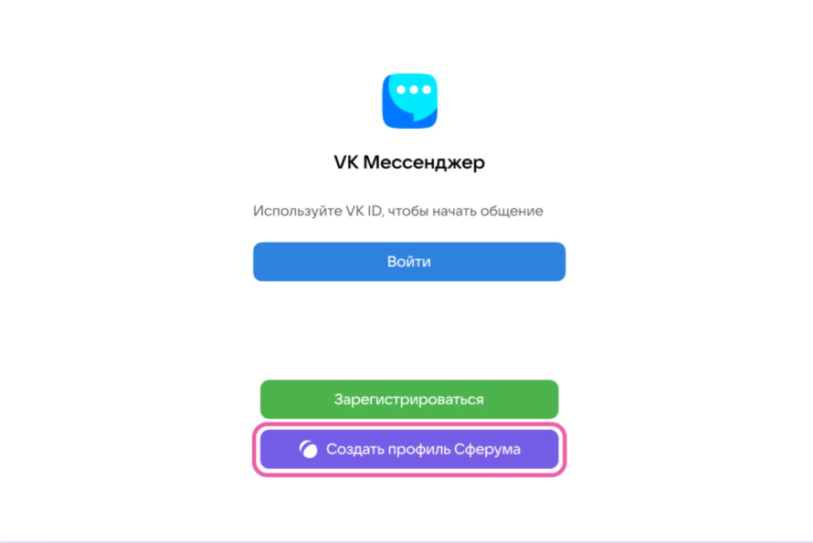

Slide 18
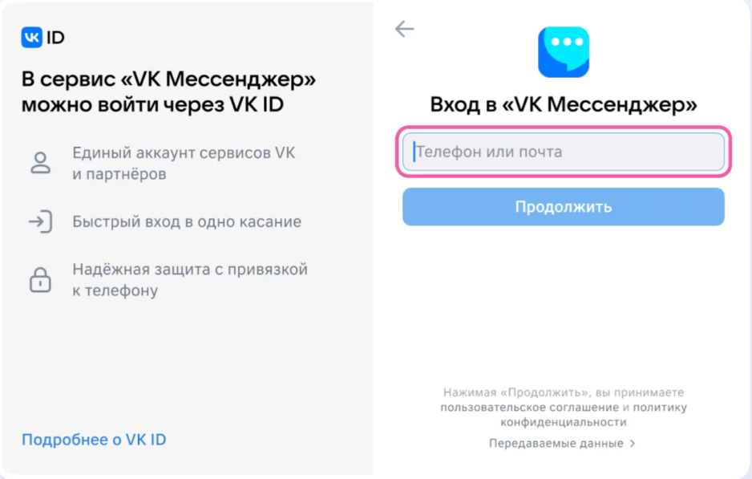

Slide 19
